Slide 1
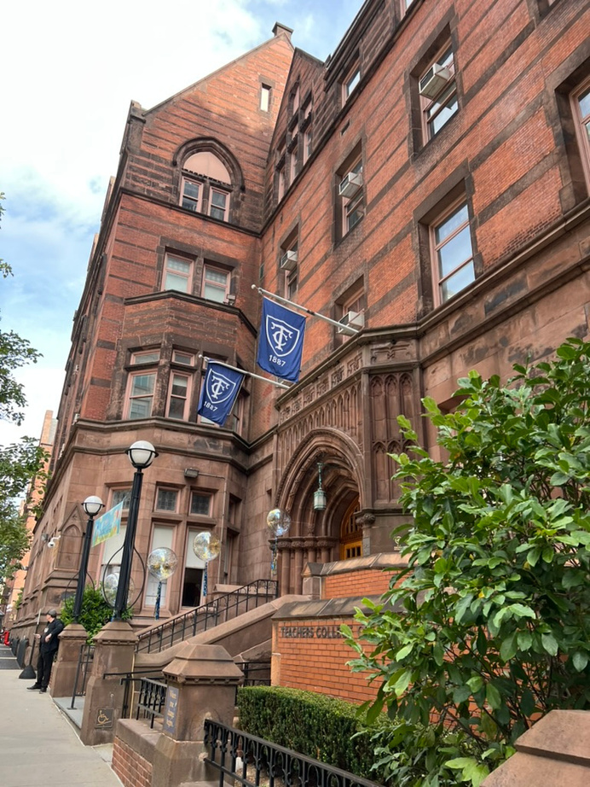

NEW YORK
Ein Semester am Teachers College - Columbia University
Ein Erfahrungsbericht

Slide 2
Anmerkung:
Auf den Folien sind nur Schlagwörter, weiterführende Informationen, die im Vortrag genannt wurden, befinden sich in den PPP-Notizen auf der jeweiligen Seite

Slide 3
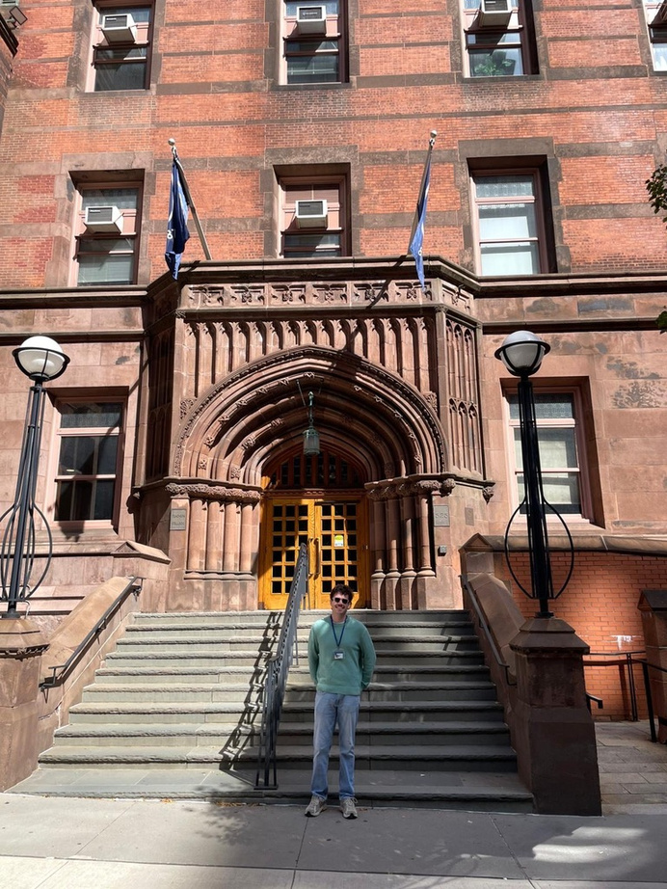
JULIUS,
23 JAHRE
LEHRAMT: GEOGRAPHIE, GESCHICHTE, PHILOSOPHIE
DAAD-STIPENDIAT: EMPOWERING STEM EDUCATORS
LEBE SEIT ENDE AUGUST IN NEW YORK
MASTER, 2. SEMESTER

Slide 4
Agenda
01
02
03
04
WARUM COLUMBIA/TC
STUDIUM AM TEACHERS COLLEGE
LEBEN IN NEW YORK/
AM CAMPUS
PERSÖNLICHES FAZIT
& FRAGEN

Slide 5
Warum Columbia / TC
1
2
3
Akademisch
Persönlich
New York
Notes:
Akademisch: Ich habe mich für Columbia bzw. das Teachers College entschieden, weil die Universität einen exzellenten Ruf genießt. Der akademische Fokus unterscheidet sich deutlich von vielen deutschen Hochschulen, insbesondere was die Lehrmethoden, die Interaktionsformen und die Praxisorientierung betrifft. Zudem bietet Columbia eine sehr gute Lernumgebung, in der man sowohl durch die Mitstudierenden als auch durch die Professor*innen stark inspiriert wird.
Persönlich: Auch persönlich gab es für mich viele Gründe: Ich wusste, dass ich während des Semesters viel Besuch bekommen würde – und tatsächlich kamen viele Freund*innen und Familienmitglieder vorbei, was die Zeit noch schöner gemacht hat. Außerdem ist New York eine Stadt, in der es wirklich immer etwas zu entdecken gibt. Langeweile kommt dort einfach nicht auf.

Slide 6
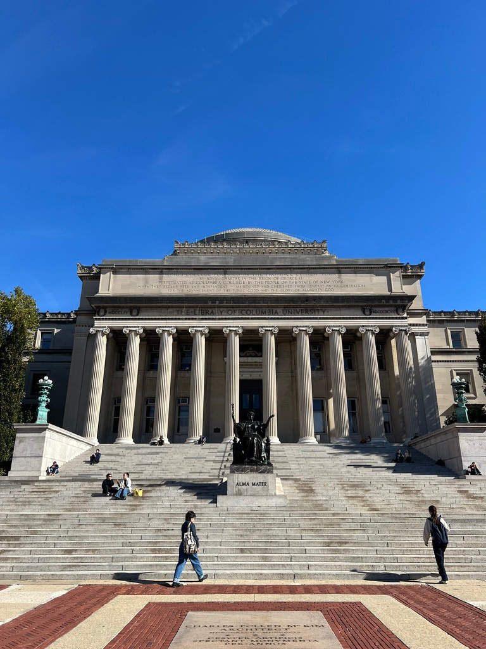
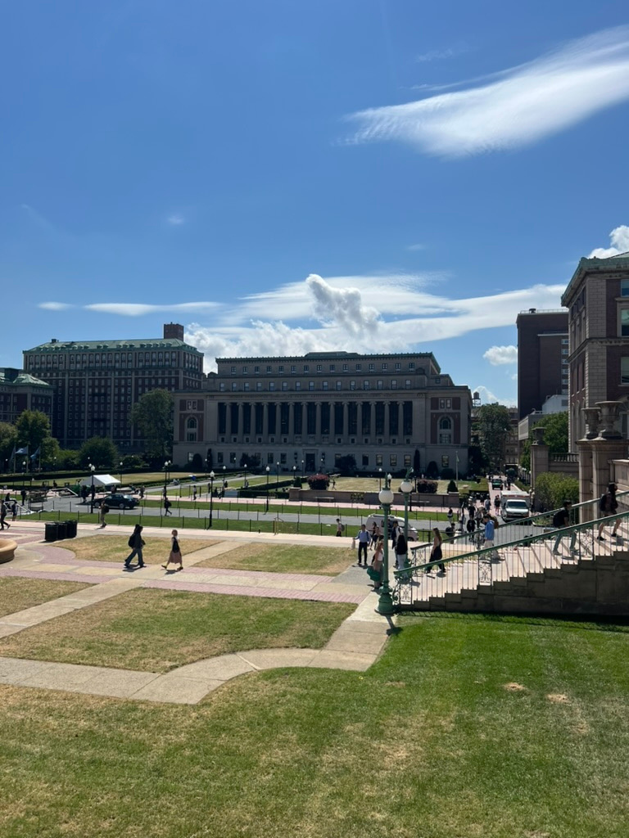

Slide 7
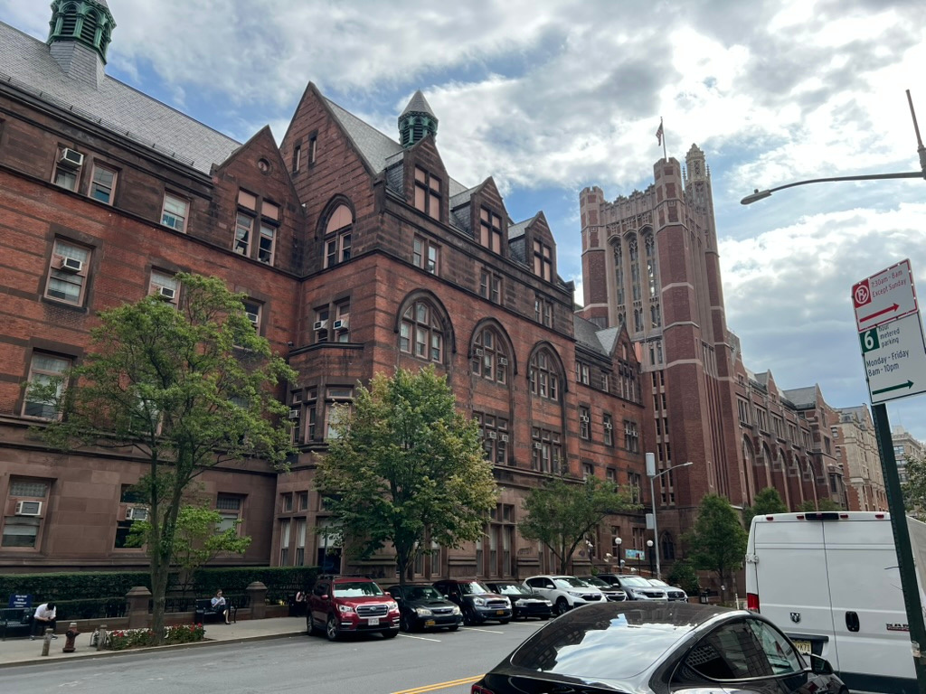

Slide 8
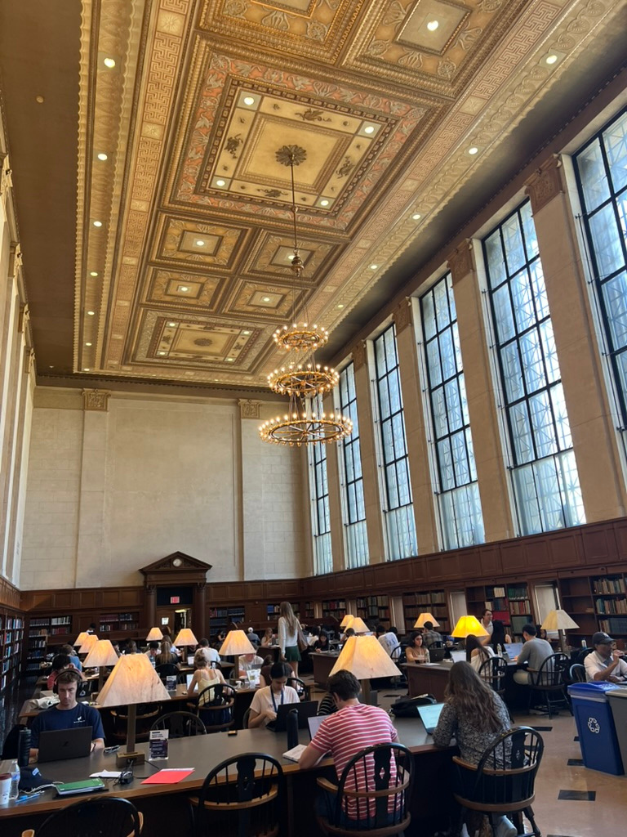
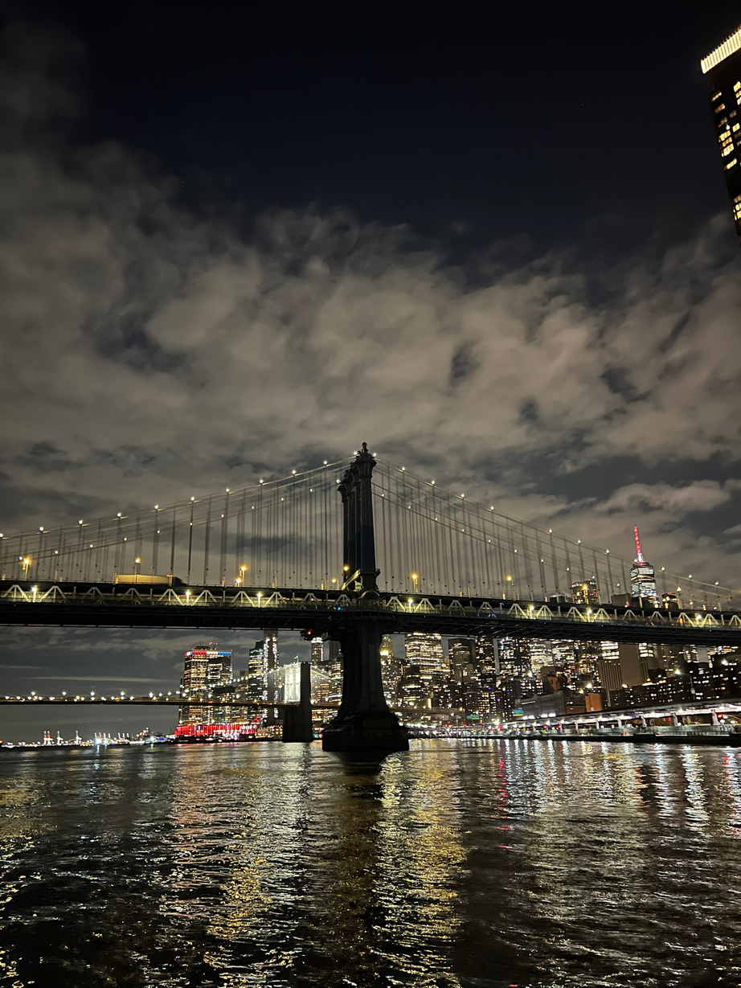

Slide 9
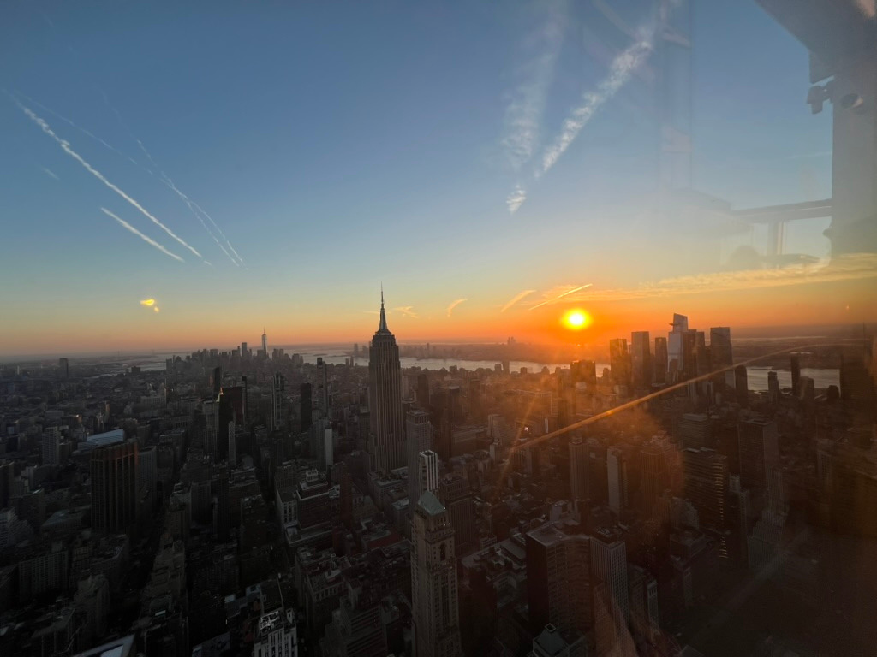

Slide 10
STUDIUM AM TC
SEMINARBASIERT
STUNDENPLAN
CAMPUS-PORTAL
WORKLOAD / NIVEAU / INTERAKTIVITÄT
MEHR AUSTAUSCH MIT DOZIERENDEN
INTERNATIONALES COLLEGE
Notes:
Eine zentrale Frage war für mich, ob ich tatsächlich alle Kurse belegen konnte, die ich mir im Vorfeld ausgesucht hatte, oder ob es spezielle Veranstaltungen nur für internationale Studierende gibt. Grundsätzlich konnte ich meine gewünschten Kurse belegen – die Auswahl war groß, und internationale Studierende werden in reguläre Veranstaltungen integriert. Es gibt zwar einige speziell zugeschnittene Angebote für Austauschstudierende, aber man ist keineswegs darauf beschränkt.
Was die Unterrichtszeiten betrifft, finden viele Kurse vor allem nachmittags oder abends statt.
Zur Frage Klausuren oder Hausarbeiten: Im Gegensatz zu vielen deutschen Seminaren gibt es am TC eher selten klassische Klausuren. Stattdessen schreibt man meist Papers, Essays oder kleinere schriftliche Assignments über das Semester verteilt. Diese kontinuierliche Arbeit sorgt dafür, dass man jederzeit im Stoff bleibt und nicht nur auf eine Abschlussprüfung hinarbeitet.
Auch das Thema Socialising spielt eine große Rolle: Der Anschluss fällt wirklich leicht. Die Leute sind sehr offen und neugierig, besonders wenn sie hören, dass man aus Deutschland kommt. Viele sind sofort interessiert, stellen Fragen oder möchten sich austauschen. Dadurch kommt man wirklich schnell in Kontakt.
Was den Stundenplan betrifft, gibt es ein paar wichtige Rahmenbedingungen:
Man muss mindestens 9 Credits pro Semester belegen.
Die Umrechnung ist dabei 2:1 – das heißt, 9 amerikanische Credits entsprechen etwa 18 ECTS.
Am Ende sind das ungefähr drei Kurse, je nach Credit-Wert der einzelnen Veranstaltungen.
Es ist außerdem möglich, parallel Kurse in Deutschland zu belegen. Das kann funktionieren, allerdings muss man beachten, dass die Semesterzeiten sehr unterschiedlich sind und sich daher etwas überschneiden können.
Die meisten Veranstaltungen dauern 90 bis 100 Minuten pro Sitzung.
Das digitale System am Teachers College besteht aus mehreren Plattformen:
Das Campus-Portal ist in etwa das Pendant zu Heico.
Für die Kursmaterialien nutzt man Canvas, was vergleichbar mit Moodle ist.
Zusätzlich gibt es das TC-Portal, über das administrative Aufgaben abgewickelt werden.
Man erhält außerdem eine eigene Columbia-E-Mail-Adresse, über die die gesamte universitäre Kommunikation läuft.

Slide 11
KURZ GESAGT:
JA!
SEID NICHT AUF EUCH ALLEINE GESTELLT
ANRECHENBARKEIT
THEORETISCH AUCH NOCH KURSE PARALLEL IN HD
MIT HSE UND FACHSTUDIENBERATER/IN FRÜHZEITIG ABKLÄREN
Notes:
Es stellte sich auch die Frage, wie das mit der Anrechenbarkeit der Kurse funktioniert und wie man sich dazu am besten bei den Dozierenden in Deutschland vorstellt. Wichtig ist: Man ist nicht allein. Man erhält Unterstützung von mehreren Seiten:
der HSE
der Studienberatung
Jazmin (Ansprechperson für internationale Studierende)
den Dozierenden am TC selbst
Dadurch wird man sehr gut durch alle formalen Schritte begleitet.
→ Ich konnte mir all meine Kurse anrechnen lassen.

Slide 12

LEBEN IN NEW YORK/
AN DER COLUMBIA

Slide 13
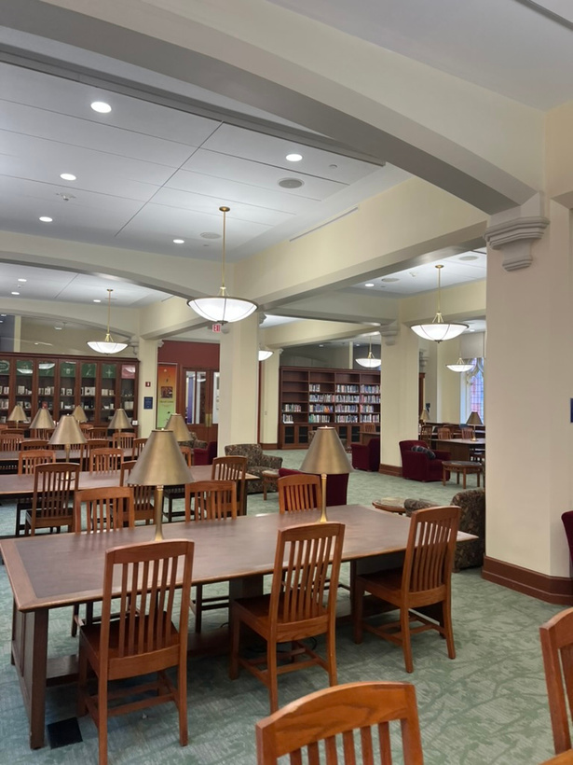
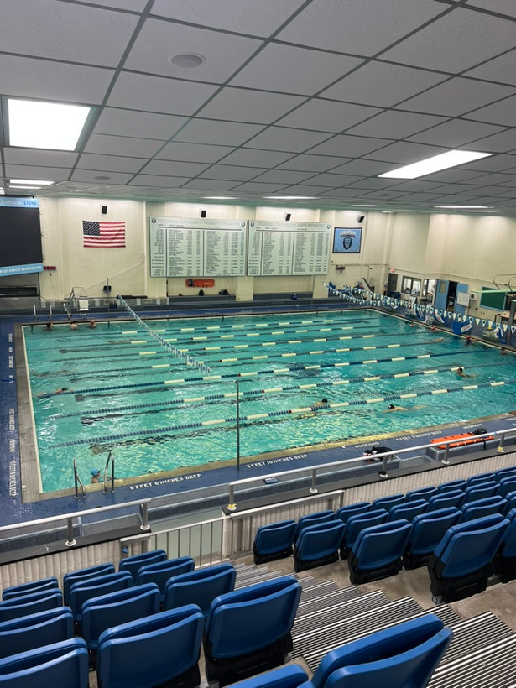
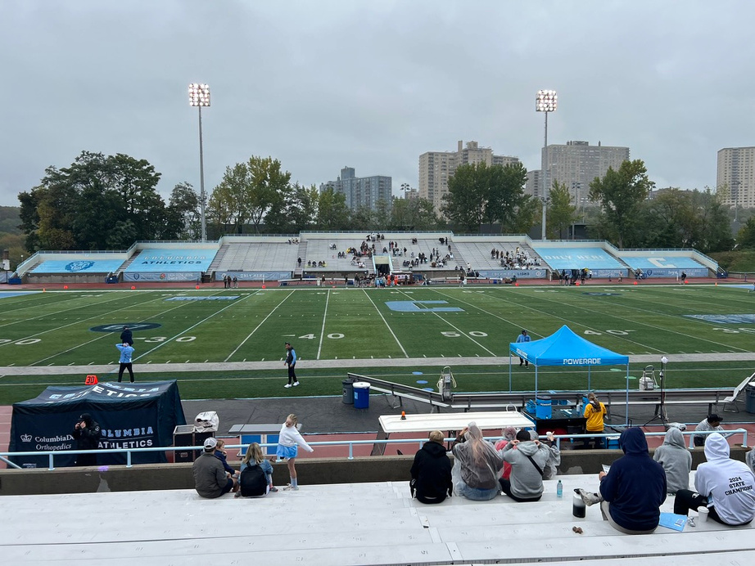

Slide 14
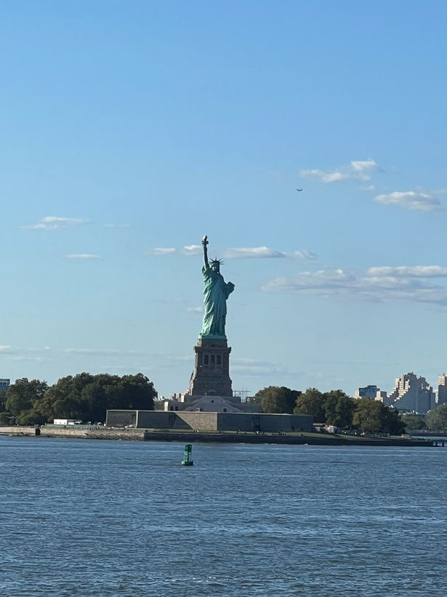
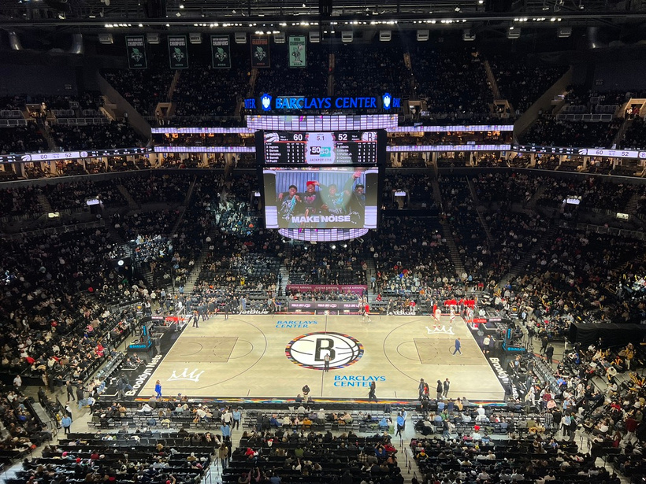
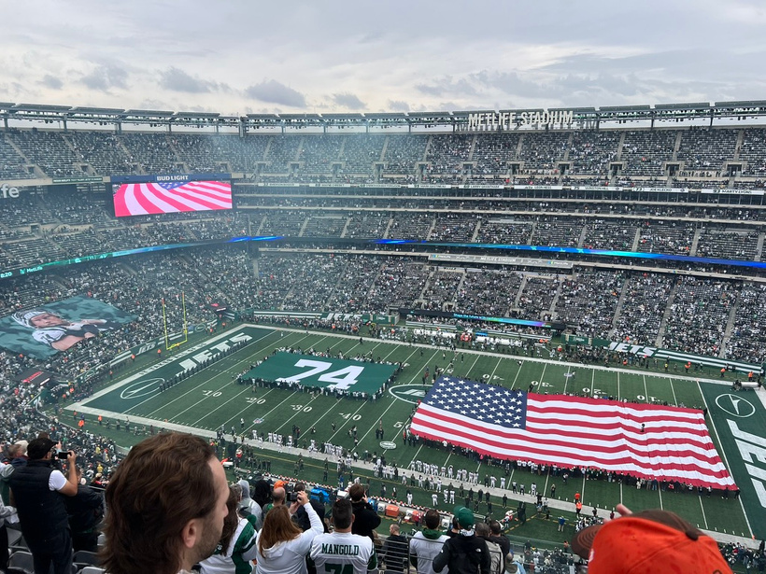

Slide 15
SOZIALER ANSCHLUSS
VISUMS-ENDE
ORGA
TIPPS/INFOS
VERSICHERUNG
FINANZEN
WOHNUNG/ CAMPUS
SUBWAY
Notes:
Der soziale Anschluss am Teachers College und an der Columbia University gelingt wirklich erstaunlich leicht. Schon eine Woche vor Beginn der Vorlesungen finden umfangreiche Einführungsveranstaltungen statt, die speziell dafür gedacht sind, dass man andere Studierende kennenlernt, sich orientiert und erste Kontakte knüpft.
Generell sind die Menschen dort extrem offen. Gerade wenn man aus Deutschland kommt, sind viele sofort interessiert, stellen Fragen und suchen das Gespräch – man merkt wirklich, dass internationale Studierende willkommen sind.
Es gibt zahlreiche Möglichkeiten, Anschluss zu finden:
Sportangebote und Fitnessstudio: Columbia hat ein eignes, sehr großes Fitnessstudio, was man gratis benutzen kann. Sehr viele Studierende sind sportlich aktiv, und über Kurse oder Trainingseinheiten kommt man schnell ins Gespräch.
Veranstaltungen von TC und Columbia: Über die beiden Unis werden ständig Events organisiert – von Infoveranstaltungen über Feiern bis hin zu Workshops.
Beispiel: Viele davon, wie bspw. Yoga-Angebote, sind in der Regel kostenlos.
Oft mit Gewinnspielen: Besonders zu Semesterbeginn gibt es zahlreiche Aktionen, Verlosungen und Community-Events.
Mail-Verteiler & Instagram: Wenn man sich dort einträgt bzw. folgt, bekommt man alle Infos zu aktuellen Aktivitäten und sieht sofort, was in der Woche passiert.
Insgesamt kann man sagen: Die Community am Teachers College ist sehr aktiv, und die Studierenden haben ein großes Interesse daran, miteinander in Kontakt zu kommen. Wer Anschluss sucht, findet ihn wirklich schnell.
FINANZEN
Finanziell sollte man für ein Semester in New York gut planen. Die größten Kostenpunkte sind:
Miete: Je nach Unterkunft liegt diese zwischen 1200 und 1800 Dollar im Monat.
Lebensunterhalt: Lebensmittel und Alltagsprodukte sind in New York generell teurer. Auch wenn man selbst kocht, kommt man etwas teurer weg als in Deutschland – wobei Geschäfte wie Trader Joe’s günstiger sind als andere.
Mensa und Mealplan: Wer will, kann einen Mealplan nutzen und in der Mensa essen.
Aktivitäten: Veranstaltungen, Freizeitangebote oder Sportkurse können zusätzlich ins Geld gehen, auch wenn viele Angebote kostenlos sind.
Transport: Die wichtigste Kostenposition ist die MetroCard für die U-Bahn, die man im Alltag ständig nutzt.
Insgesamt sollte man, zusätzlich zur Miete, mit etwa 500 bis 700 Dollar monatlich für Alltag, Essen und Freizeit rechnen. Mit etwas Budgetplanung ist das gut machbar, aber man sollte die Preise nicht unterschätzen.
ORGANISATORISCHES
Für organisatorische Fragen gibt es eine zentrale Ansprechpartnerin am Teachers College: Jasmin. Sie unterstützt vor allem internationale Studierende bei allen formalen Schritten.
Ein paar organisatorische Punkte, die wichtig sind:
Workload: Der Arbeitsaufwand ist spürbar höher als in vielen deutschen Seminaren, da man über das Semester hinweg regelmäßig Papers, Assignments und kleinere Aufgaben abgibt.
Visum:
Das Visum wurde bei mir in Frankfurt beantragt.
Nach Ende des Semesters darf man noch 30 Tage im Land bleiben – wichtig, falls man reisen möchte.
Man kann während des Semesters das Land jederzeit verlassen.
Allerdings gilt: Mit dem Visum, das ich hatte, durfte man nach dem Verlassen nicht erneut einreisen. Das sollte man vorher unbedingt prüfen.
Wohnungssuche: Diese sollte so früh wie möglich beginnen, da der Markt schnell ist.
Flüge: Lohnt sich ebenfalls, rechtzeitig zu buchen.
Kurswahl: Diese passiert relativ knapp vor Semesterbeginn. Man muss also etwas flexibel sein, bekommt aber gute Unterstützung dabei. Ihr macht die Kurswahl über Jazmin Guadardo

Slide 16
WOHNUNG/ CAMPUS
NÜTZLICHE LINKS:
HTTPS://WWW.TC.COLUMBIA.EDU/HOUSING/STUDENT-HOUSING/
HTTPS://WWW.HOUSING.COLUMBIA.EDU
HTTPS://RESIDENTIAL.COLUMBIA.EDU/OFFCAMPUSHOUSING
“FREIER MARKT”:
FACEBOOK-MARKETPLACE
AIRBNB
EINFACHE GOOGLE SUCHE
Notes:
Es gibt keinen Anspruch auf Studentenwohnheime. Plätze werden in einer Art Lotterie verlost.
Wahrscheinlich müsst ihr euch auf dem freien Markt eine Wohnung suchen.

Slide 17
WEITERE THEMEN:
1
2
Politische Situation
Situation für queere Personen
Notes:
Was die politische Situation in den USA betrifft, ist es natürlich so, dass das gesellschaftliche und politische Klima insgesamt angespannter ist als in vielen europäischen Ländern. Man liest viel darüber in den Medien, und man weiß, dass in einigen Bundesstaaten bestimmte politische Entwicklungen kritisch sind.
In meinem persönlichen Alltag in New York und am Teachers College habe ich davon jedoch so gut wie nichts direkt mitbekommen. Die Stadt selbst ist sehr offen, progressiv und divers. Auch die Universität ist politisch aktiv – vor allem die Studierenden engagieren sich stark, diskutieren viel und sind sehr aufgeklärt. Diese politische Aktivität hat aber nie als belastend oder angespannt gewirkt, sondern eher als reflektiert und respektvoll.
Es gab während meiner gesamten Zeit dort keinerlei Probleme, die in irgendeiner Verbindung zur politischen Großlage gestanden hätten.
Zur Situation für queere Personen kann ich ebenfalls nur Positives sagen. Nach meinem Empfinden war die Atmosphäre komplett normal, sicher und unkompliziert. Queere Personen waren auf dem Campus absolut sichtbar, akzeptiert und integriert – sei es in Kursen, in studentischen Gruppen oder bei Veranstaltungen. Ich habe nie eine bedrohliche oder feindselige Stimmung wahrgenommen, weder auf dem Campus noch im Alltag in New York.
Insgesamt kann man also sagen: Trotz der angespannten politischen Lage im Land war die Realität vor Ort am Teachers College und in New York sehr sicher, offen und respektvoll, sowohl generell als auch speziell für queere Studierende.

Slide 18
Fazit gegen Ende des Semesters
Notes:
Mein Fazit ist sehr klar: Macht es! Das Semester am Teachers College war eine unglaublich bereichernde und besondere Erfahrung. Ich habe akademisch, persönlich und kulturell enorm viel mitgenommen und kann den Aufenthalt wirklich nur empfehlen. Wenn ihr Fragen habt oder Unterstützung braucht, könnt ihr euch jederzeit an mich wenden

